Slide 1

Продуктовое мышление
Основы продуктового мышления и определение границ
Основы управления продуктом

Slide 2







Продуктовое мышление
Основы управления продуктом
1
Урок 1
2
Урок 2
Формирование продуктовых требований
3
Урок 3
Управление продуктовыми требованиями
4
Урок 4
MVP и RAT
Урок 5
Базовые продуктовые метрики и отслеживание результата
5

Slide 3







Сергей Мацнев
Декан факультета проджект-менеджмента
Директор проектов и Product Owner Sifox Сооснователь портала Дементорство
Отвечаю за создание, развитие и внедрение портфеля продуктов продактами и проджектами
Работал в корпорации (Билайн) и стартапе (Сайфокс)
Делаю продукты и для В2С, и для В2В
Автор программы факультета проджект-менеджмента
Веду интенсивы, карьерные консультации и курс про продукты

Slide 4

Что такое продукт?
Основы управления продуктом
Продукт — товар или услуга, которую можно предложить для рынка, и которая будет удовлетворять потребности потребителей.

Slide 5
Продукт VS проект
Основы управления продуктом
Продукт | Проект
Нацелен на достижение бизнес-целей: прибыль, увеличение доли на рынке и т.п | Нацелен на создание продукта или его части
Развивается циклично | Ограничен во времени/инкрементом
Успешность определяется достижение бизнес-метрик | Успешность определяется соблюдением сроков, ресурсов, уровня качества

Slide 6
Ключевые свойства продукта
Основы управления продуктом
Удовлетворяет потребности пользователя
Существует сегмент пользователей, чью проблему решает продукт и которые возвращаются
Полезен бизнесу
За счет продукта достигаются цели бизнеса: растет доход и/или доля присутствия на рынке, снижаются издержки, растет HR бренд и др.
“Бесконечен”
В отличии от проекта, продукт нельзя “доделать до конца”, он требует постоянного развития, чтобы быть конкурентным на рынке

Slide 7
Три стадии продукта
Основы управления продуктом
1
Problem /Solution Fit
2
Product /Market Fit
3
Scale
Масштабирование
Вы увеличиваете масштаб Вашего бизнеса.
Поиск решения для проблемы
Вы убеждаетесь, что у людей действительно есть проблема, а у Вас есть решение.
Поиск продукта для рынка
Вы убеждаетесь, что Ваше решение — это продукт, который клиенты готовы покупать.

Slide 8
Менеджер продукта VS менеджер проекта
Основы управления продуктом

Slide 9
Основы управления продуктом
Менеджер проекта | Менеджер продукта
Управляет ресурсами и командой проекта | Управляет развитием продукта
Отвечает за сроки, скоуп, ресурсы и качество в рамках проекта | Отвечает за бизнес-кейс, анализ рынка, проведение CusDev-исследований и формирование требований
Планирует проектные риски, производит их оценку, актуализирует информацию по проекту | Выявляет и приоритезирует потребности клиентов и стейхолдеров для управления потоком доработок, формирует беклог продукта
Использует agile-доски и план-графики при принятия решений и для мониторинга статуса проекта | Использует бизнес-анализ для оценки сильных и слабых сторон продукта, метрики, данные обратной связи для принятия решений и мониторинга продукта
Отвечает за план-график (план-релизов) и исполнение бэклога проекта | Несет ответственность за коммерческие показатели запущенного продукта
Сдает итоговый проект заказчику по завершению | Планирует Roadmap продукта по его дальнейшему развитию

Slide 10

Основы управления продуктом
Идея продукта
Что и как будет делать ваш продукт?
Кому он нужен?
Кто его купит?

Slide 11
Продуктовое мышление
Основы управления продуктом
Идея → гипотеза
Гипотеза ставится по принципу «Если …, то …».
Идея: давайте сделаем виртуального секретаря, он будет отвечать на все звонки и не даст никому отвлекать меня по пустякам
Гипотеза: если предложить абонентам виртуального секретаря, который снизит число звонков от спамеров, 5% купит подписку

Slide 12
Что такое гипотеза?
Основы управления продуктом
Предположение, потенциал которого необходимо доказать или опровергнуть с помощью данных.

Slide 13
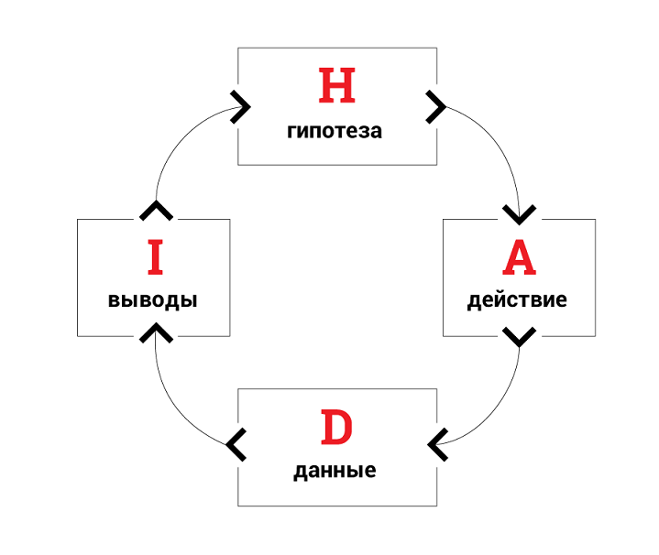
Продуктовый процесс
Основы управления продуктом
В идею можно верить и не верить
Гипотезу можно проверить и сделать выводы
Менеджер продукта в своей работе проверяет гипотезы:
Проблем пользователей
Решения
Ценности
Роста
Монетизации

Slide 14

Основы управления продуктом
Бережливое производство в управлении продуктом

Slide 15
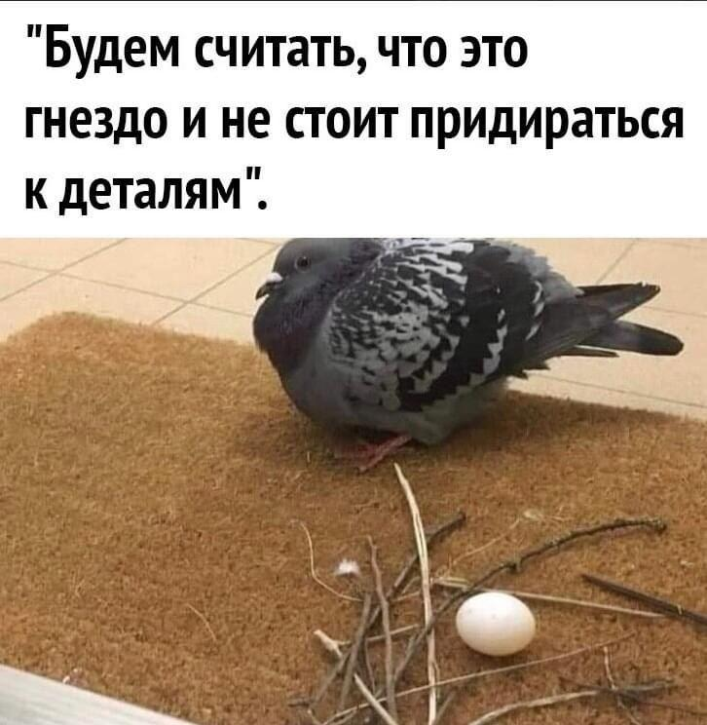
Lean-подход или бережливое производство
Основы управления продуктом
Собрать данные о рынке и пользователях
Поговорить с потенциальными покупателями и понять, есть ли у них проблема, которую вы решаете
Подготовить прототип и обсудить его с потенциальными покупателями и понять, решает ли он их проблему
Разработать MVP
Собрать обратную связь с первых пользователей и запланировать изменения продукта

Slide 16
Lean-подход или бережливое производство
Основы управления продуктом
Собрать данные о рынке и пользователях
Поговорить с потенциальными покупателями и понять, есть ли у них проблема, которую вы решаете
Подготовить прототип и обсудить его с потенциальными покупателями и понять, решает ли он их проблему
Разработать MVP
Собрать обратную связь с первых пользователей и запланировать изменения продукта
Это произошло до разработки

Slide 17
Lean Canvas
Основы управления продуктом
Подход к комплексному описанию продукта по методологии Lean.
Помогает менеджеру продукта:
понять продукт со всех сторон
найти “узкие места” и сформировать рисковые гипотезы
объяснить свои идеи команде и стейкхолдерам

Slide 18

Основы управления продуктом
Процесс создания Lean Canvas

Slide 19
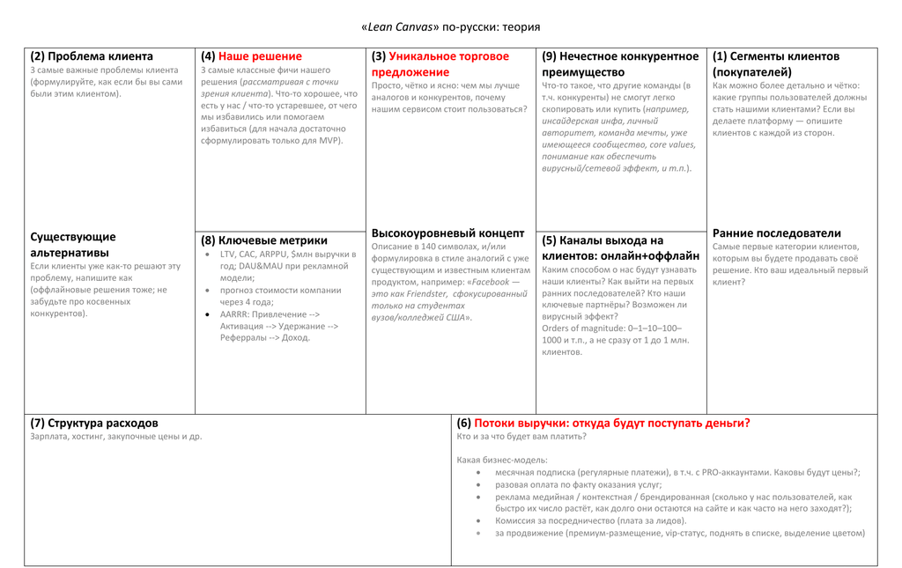
Основы управления продуктом

Slide 20

Сегменты клиентов
Основы управления продуктом
Кто клиент?
Определите, кто будет покупать продукт, а кто — пользоваться им. Например, если вы делаете приложение или сервис для компаний, за выбор и оплату обычно отвечает руководитель, а за использование продукта — его сотрудники.
Кто первые пользователи?
Соберите группу из нескольких представителей вашей целевой аудитории. Они будут участвовать в разработке и запуске продукта: помогать проверять гипотезы, первыми тестировать, что получилось, и давать обратную связь.
Выделите ранних последователей
(early adopters)
Выделите потребителей, пользователей и все их роли

Slide 21

Проблемы клиента
Основы управления продуктом
Какая проблема есть у клиента?
Посмотрите на все сегменты покупателей из первого блока и сформулируйте, какую их потребность закрывает продукт.
Кто уже решает эту проблему?
Выявите всех существующих конкурентов. Любую проблему уже кто-то решает, но кто — не всегда очевидно. Если ваш продукт — сервис вызова такси, и вы закрываете потребность в комфортном передвижении, то ваши конкуренты — не только аналогичные сервисы, но и компании, которые продают автомобили.
Перечислите три главные проблемы ваших клиентов и ранжируйте их по важности
Перечислите существующие альтернативы

Slide 22
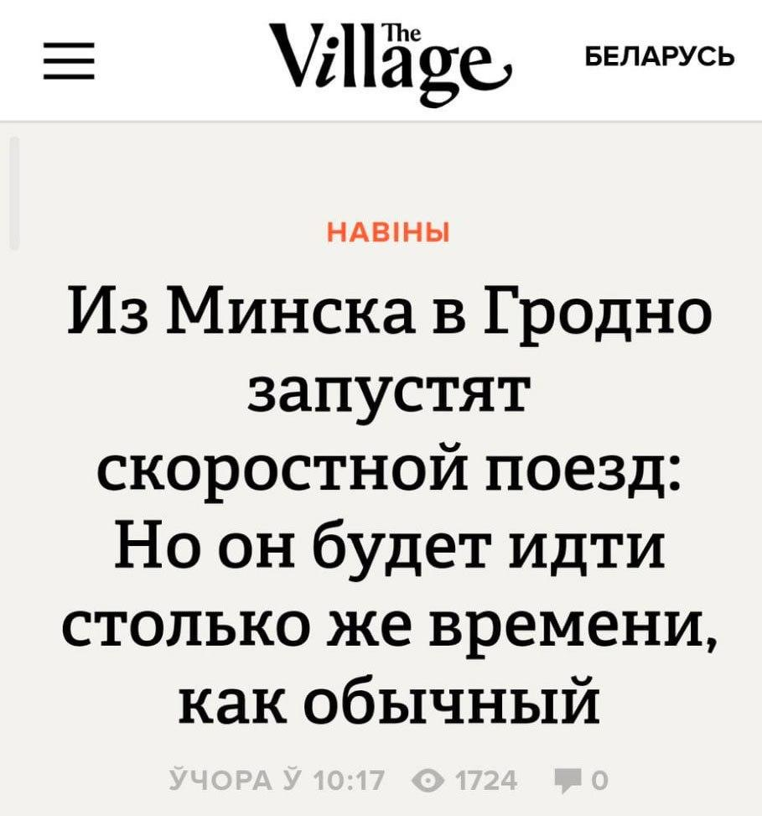
Уникальное торговое предложение
Основы управления продуктом
УТП— суть Вашего продукта в нескольких словах, которые можно поместить в заголовок посадочной страницы (landing page).
Пропишите ценности продукта для клиента.
Чем продукт лучше остальных?
Ответ на этот вопрос поможет сформулировать уникальное торговое предложение (УТП).
Подумайте, чем ваш продукт лучше и почему клиенты захотят за него заплатить.
Отличайтесь. Сделайте ваше УТП ответом на проблему
В УТП отвечайте на вопросы: Что есть ваш продукт? Кто ваши клиенты? Зачем вашим клиентам ваш продукт?

Slide 23
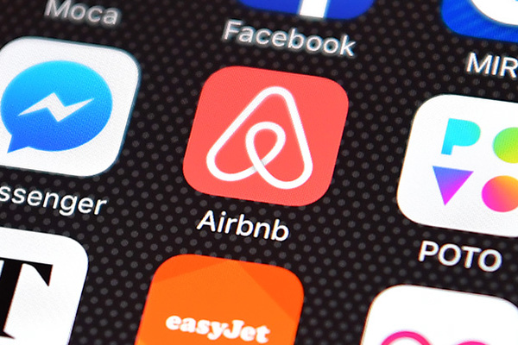
Пример УТП
Основы управления продуктом
Продукт «Виртуальный ассистент»
это сервис который помогает абонентам
защититься от лишних звонков
и дает возможность узнать суть звонка
при помощи специального бота, который отвечает на звонок и узнает о намерении звонящего
в отличие от простой блокировки СПАМа

Slide 24
Пример УТП
Основы управления продуктом
Продукт Air BnB
это сервис который помогает самостоятельным путешественникам
Забронировать жилье в поездках по миру
и дает возможность сэкономить и почувствовать себя местными в
при помощи базы данных собственников жилья, которые сдают его посуточно по комнатам или целиком
в отличии от Booking и других сервисов бронирования отелей

Slide 25

Решение проблемы
Основы управления продуктом
Как продукт решит проблему пользователя?
Опишите несколько ключевых функций продукта, которые решают проблемы пользователей и будут поддержкой вашего УТП.
Подумайте, какие функции должны появиться в продукте в первую очередь, а без каких продукт уже может существовать и приносить пользователям ценность.
Не спешите описывать решение. Довольно часто оно оказывается существенно изменено после первых интервью с потенциальными потребителями

Slide 26
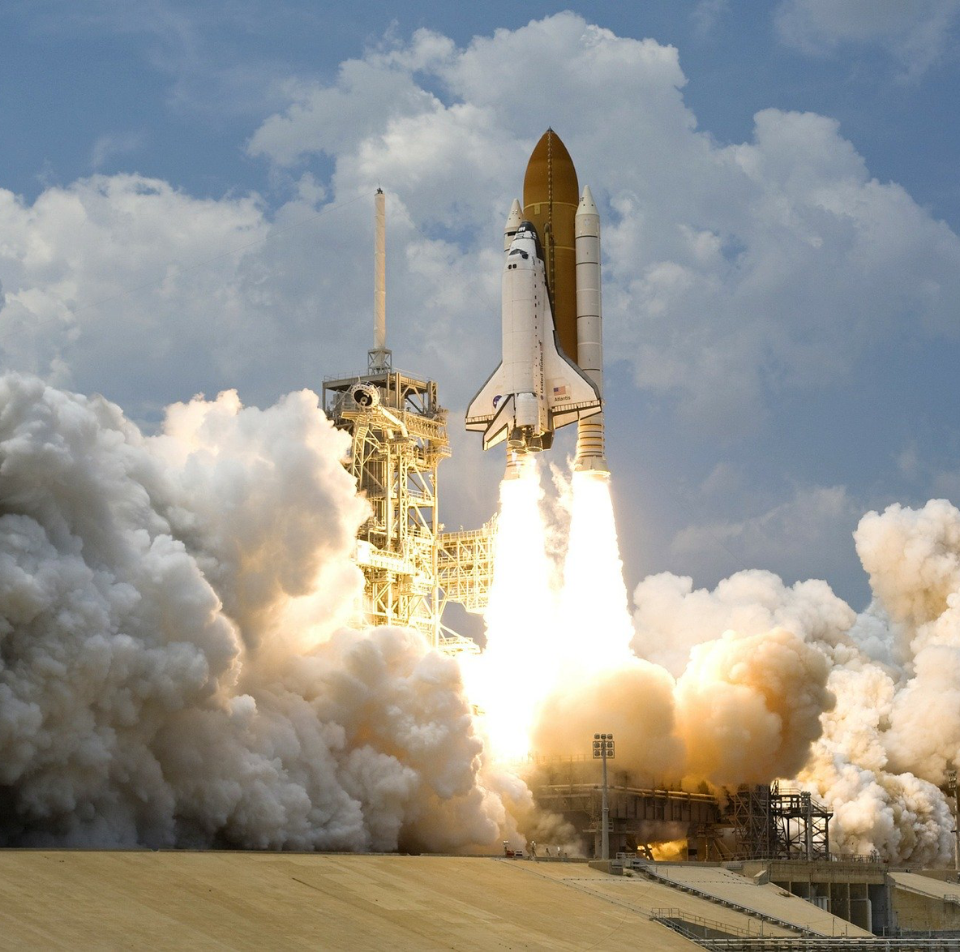
Каналы продвижения
Основы управления продуктом
Как и где лучше рассказать о продукте?
Ответ зависит не только от продукта, но и от его аудитории. Подумайте, где вы можете получить контакт с вашей аудиторией и какой формат коммуникации будет наиболее эффективным:
Реклама в социальных сетях
Реклама в поисковых системах
Контент-маркетинг
Продажи через партнерские компании
PR
Интеграции с другими продуктами с целью привлечения их пользователей и т.д
Выбирайте каналы, где “водится” ваша аудитория
Начните с бесплатных каналов, если ваш продукт пока не зарабатывает самостоятельно

Slide 27

Доходы
Основы управления продуктом
Здесь нужно подумать о прибыльности продукта и о том, что что и когда пользователь будет вам платить
Как продукт будет приносить деньги?
Учитывайте, что не все готовы покупать то, чем с удовольствием пользовались бы бесплатно. Например, клиент выбирает менеджер задач, чтобы планировать дела. Для личных целей ему подойдёт бесплатный продукт с базовыми функциями и простым интерфейсом. К программе для работы уже больше требований, поэтому за неё и больше согласятся платить.
Назначайте цену сразу, если Вы намереваетесь зарабатывать на продукте.
Определитесь с тем, как часто у пользователей появляется потребность в вашем продукте, чтобы предположить, какая вам доступна монетизация

Slide 28

Расходы
Основы управления продуктом
Сюда нужно включить всё, на что вы планируете потратить деньги для создания описанной версии продукта
Сколько денег нужно, чтобы запустить продукт?
Чтобы создать продукт, который захотят купить, придётся вложиться в исследования. Нужно будет определить целевую аудиторию, выявить проблему и найти решения, а готовому продукту понадобятся сайт и реклама, чтобы о нем узнали.
Учитывайте расходы на ту версию продукта, которая будет достаточно зрелой, чтобы Вы могли за нее назначить цену.

Slide 29
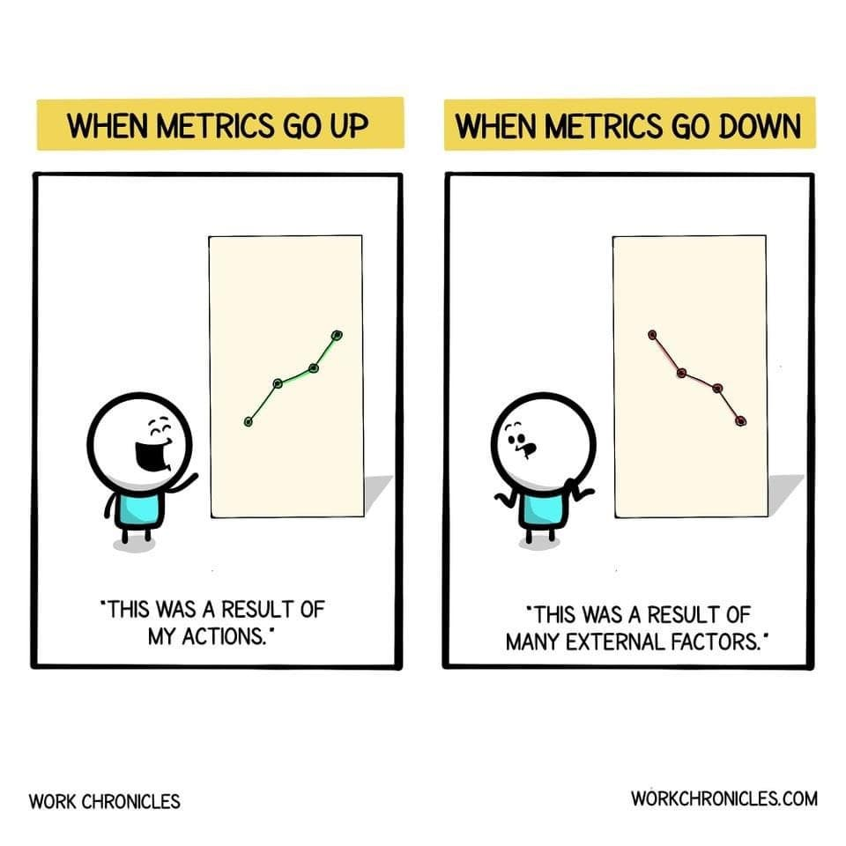
Метрики
Основы управления продуктом
Как понять, что продукт успешен?
Определите ключевые метрики с помощью маркетинговой воронки AARRR. В ней учитываются основные этапы, которые проходит клиент, взаимодействуя с продуктом.
Привлечение (Acquisition) — доля клиентов (потенциальных), привлеченных через маркетинговые каналы, и обнаруживших заинтересованность в продукте (не сразу покинувших сайт).
Активация (Activation) — доля клиентов, получивших положительный опыт использования продукта.
Удержание (Retention) — доля клиентов, повторно использующих продукт.
Рекомендация (Referral) — доля клиентов, которые рекомендуют продукт (делятся ссылкой, высылают приглашения).
Доход (Revenue) — доля клиентов, которые платят за продукт.
Сделайте акцент на метриках, которые отвечают на вопросы “прибылен ли продукт” и “нужен ли продукт пользователям”

Slide 30
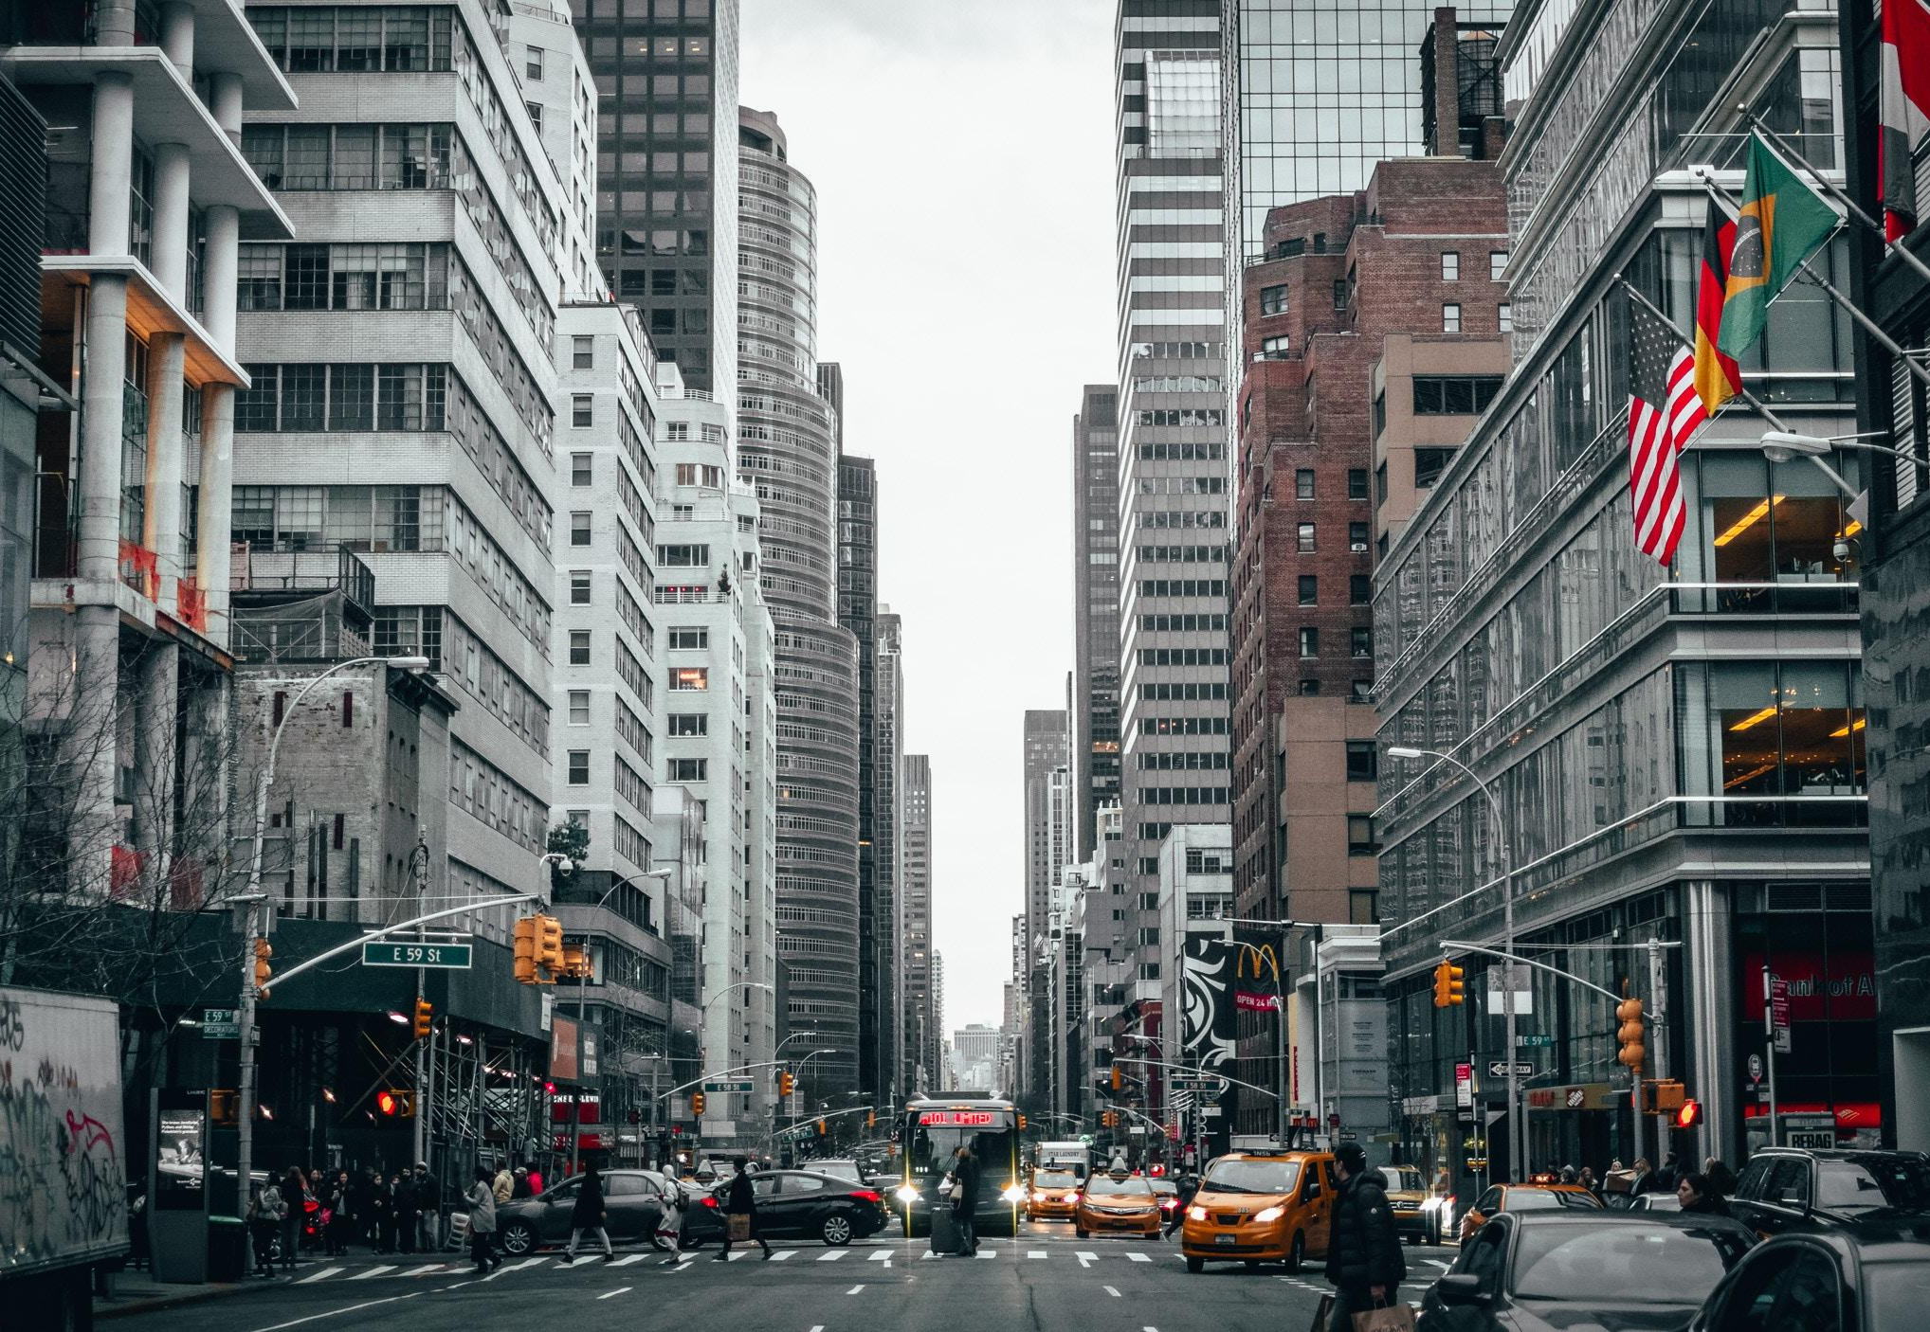
Уникальное (нечестное) преимущество
Блок «Бизнес модель» | Lean Canvas Model
.
В чем ваша особенность и или особенность продукта?
Подумайте, что есть в вашем продукте, но нет в других. Это должно быть сильное преимущество, которое сложно скопировать. Например, как продвигать продукт лучше остальных, или ваш секрет — команда талантливых программистов, или же — особая функция.
Например, инсайдерская информация, поддержка уникального эксперта, команда мечты, личный авторитет, сообщество, уже имеющиеся клиенты, высокие позиции в поисковой выдаче.
«Уникальное преимущество — это то, что не может быть легко скопировано или куплено.» (Jason Cohen, A Smart Bear blog).

Slide 31

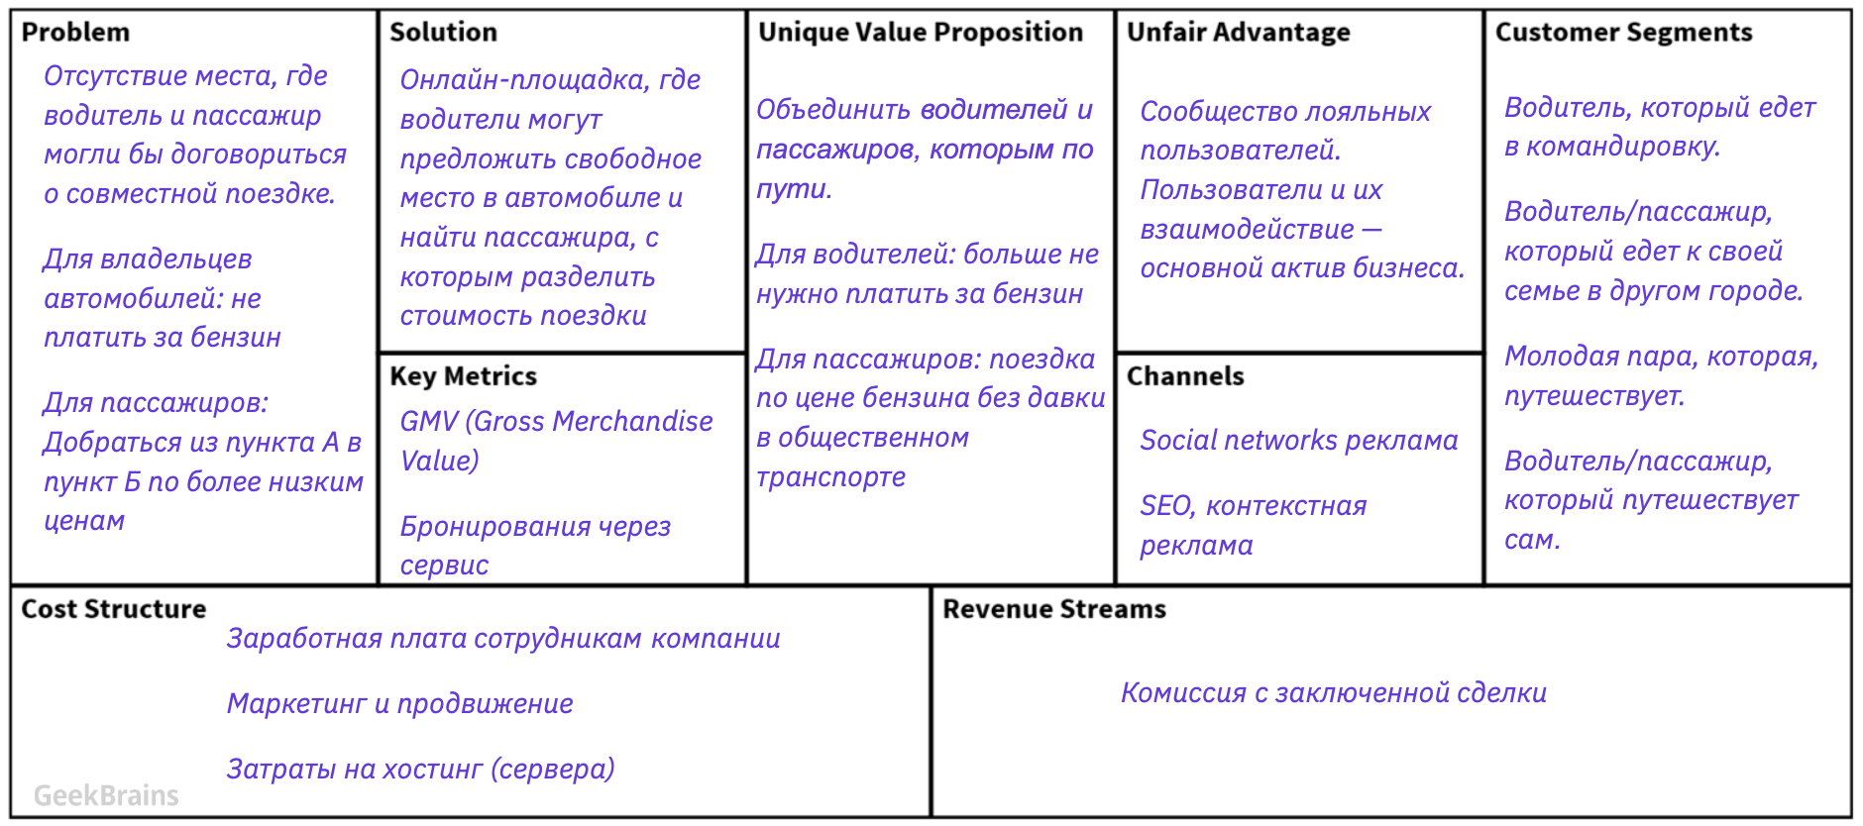
Основы управления продуктом
Lean Canvas Model
Полная версия https://ru.wiki.rademade.com/lean-blablacar

Slide 32
Основы управления продуктом
Домашнее задание
Выбрать продукт (можно работать со своей идеей или взять любой продукт, которым пользуетесь ежедневно)
Составить Lean Canvas по предложенному шаблону
Шаблон домашнего задания

